Slide 1
Análise de Rótulos Alimentares
Deteção de glúten e alergénios com IA explicável
Caio Rosa · L. Sofia Ferreira · Nadine Jeremias
Introdução à Inteligência Artificial— Instituto Politécnico de Santarém
Notes:
Olá. Este é o nosso trabalho de [disciplina], desenvolvido por [Nome 1], [Nome 2] e [Nome 3].

Slide 2
O problema
Para celíacos e alérgicos, ler um rótulo é difícil e demorado.
Nomes técnicos de ingredientes (amido modificado, maltodextrina…).
Letra pequena e rótulos em várias línguas.
Um erro de leitura pode ter consequências de saúde.
A nossa proposta: um sistema de IA que faz esta leitura a partir de uma fotografia do rótulo.
Notes:
O nosso projeto responde a um problema do dia a dia: para uma pessoa celíaca, ou com alergias alimentares, ler o rótulo de um produto e perceber se o pode comer é difícil e demorado. Os ingredientes têm nomes técnicos, estão em letras pequenas, e muitas vezes em várias línguas. A nossa proposta é um sistema de inteligência artificial que faz esse trabalho automaticamente, a partir de uma simples fotografia do rótulo.

Slide 3
Objetivo do sistema
A partir de uma foto (ou texto) dos ingredientes, devolve:
– 1. Deteção da presença de glúten.
– 2. Identificação dos 14 alergénios da UE (Reg. 1169/2011).
– 3. Sinalização de ingredientes ambíguos.
– 4. Grau de risco para o consumidor.
Ponto-chave: resultado EXPLICÁVEL — justificação ingrediente a ingrediente.
Notes:
O sistema recebe a foto de um rótulo, ou o texto dos ingredientes, e devolve quatro coisas. Primeiro, deteta a presença de glúten. Segundo, identifica quais dos catorze alergénios obrigatórios da União Europeia estão presentes — os do Regulamento mil cento e sessenta e nove de dois mil e onze. Terceiro, assinala os ingredientes ambíguos, que podem ou não conter glúten consoante a origem. E quarto, atribui um grau de risco. Mas o ponto mais importante é que o resultado é explicável: o sistema não dá apenas um veredicto, justifica-o ingrediente a ingrediente.

Slide 4
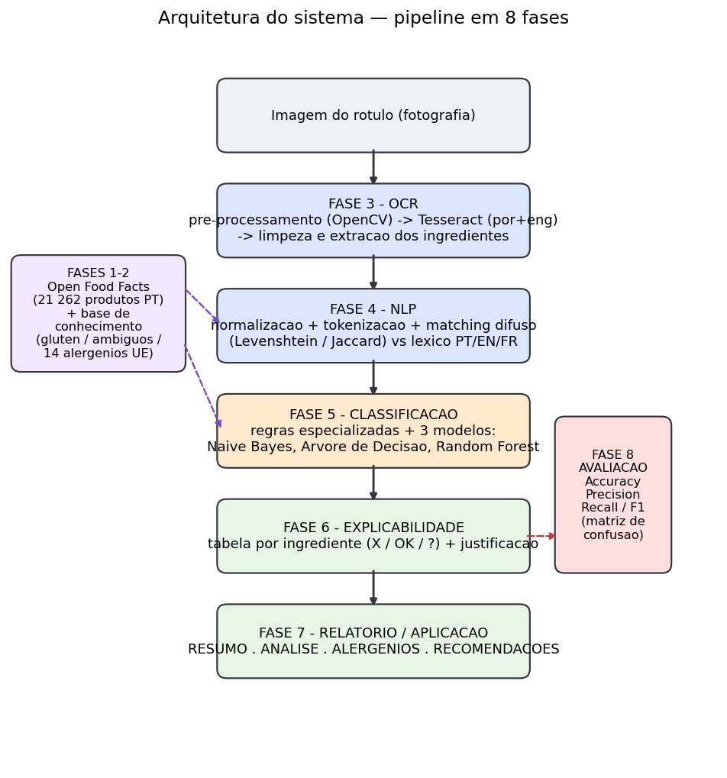
Arquitetura — pipeline
OCR → NLP → Regras + ML → Explicação → Relatório → Avaliação
Reutiliza conceitos das aulas: Levenshtein/Jaccard, Naive Bayes, Árvores, Random Forest, matriz de confusão.
Notes:
Construímos um pipeline com seis etapas, que reutiliza os conceitos das aulas. A primeira é o OCR, que converte a imagem em texto com o Tesseract e pré-processamento em OpenCV. A segunda é o processamento de linguagem natural, que limpa o texto, separa os ingredientes e faz correspondência com o léxico usando distâncias como Levenshtein e Jaccard. A terceira é a classificação, que combina regras com modelos de aprendizagem automática. A quarta é o motor de explicação. A quinta gera o relatório final. E a sexta é a avaliação.

Slide 5
Porquê não um LLM?
Objetivo do trabalho: aplicar os conceitos dados nas aulas.
Explicabilidade: um LLM seria uma caixa preta — não justificaria cada decisão.
Custo e simplicidade: corre em CPU, sem dependências pesadas.
A justificação por ingrediente é o requisito central — e exige regras transparentes.
Notes:
Uma pergunta natural é: porque não usámos um modelo de linguagem grande, como o ChatGPT? Por duas razões. Primeiro, porque o objetivo do trabalho era aplicar os conceitos das aulas. E segundo, porque um modelo desses seria uma caixa preta — não conseguiríamos justificar cada decisão, que é precisamente o requisito central do projeto.

Slide 6
Demonstração — aplicação web
Aplicação Flask: cola o texto dos ingredientes ou carrega a foto do rótulo.
Caso com glúten → veredicto "Contém Glúten" (vermelho); ❌ no trigo/cevada/aveia.
Caso seguro → veredicto "Sem Glúten" (verde).
Caso ambíguo → "Médio Risco" (amarelo): sinaliza a dúvida em vez de assumir.
Cada ingrediente tem a sua justificação — análise explicável de ponta a ponta.
(No vídeo: gravação de ecrã da app a correr — http://127.0.0.1:5000)
Notes:
Vamos ver o sistema a funcionar na aplicação web. Começo por colar a lista de ingredientes de um produto com glúten: aveia, malte de cevada, farinha de trigo, açúcar, óleo e sal. O resultado é imediato: o veredicto 'Contém Glúten', a vermelho. Na tabela, a aveia, a cevada e o trigo aparecem com cruz vermelha, e cada uma diz porquê. O açúcar, o óleo e o sal estão a verde. Agora um produto seguro: água, tomate, cenoura, cebola, azeite, sal. O veredicto muda para 'Sem Glúten', a verde — é o mesmo motor, não está a adivinhar. E quando os ingredientes são ambíguos, atribui risco médio e sinaliza a dúvida.

Slide 7
Resultados — avaliação
A) Modelos de ML comparados — melhor: Random Forest
– Exatidão 88,7% (teste). RF > Árvore de Decisão > Naive Bayes.
– Limitação: rótulos gerados pelas próprias regras (supervisão fraca).
B) Avaliação independente e NÃO circular
– Pipeline lê só os ingredientes; compara com o campo 'allergens' da OFF.
– Exatidão 91,2% · recall de glúten ~90% (subiu de 80% com léxico EN/FR).
Notes:
Avaliámos o sistema de duas formas. Na primeira, comparámos os modelos de aprendizagem automática — o melhor foi o Random Forest, com oitenta e oito vírgula sete por cento de exatidão. Mas como os rótulos de treino foram gerados pelas próprias regras, esta avaliação mede sobretudo a capacidade de reproduzir essa lógica. Por isso fizemos uma segunda avaliação, independente e não circular: o pipeline lê só o texto dos ingredientes e comparamos com o campo de alergénios da Open Food Facts, que o sistema nunca consulta. Aqui obtivemos noventa e um vírgula dois por cento de exatidão, com deteção de glúten de quase noventa por cento — que subiu de oitenta quando alargámos o léxico ao inglês e francês.

Slide 8
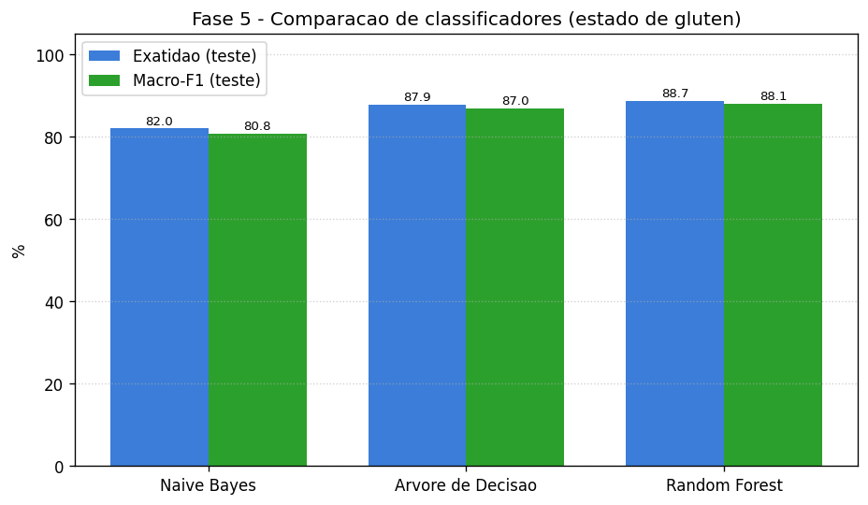
Comparação de modelos
Notes:
Este gráfico mostra a comparação entre os três modelos nas várias métricas. O Random Forest fica à frente em exatidão e F1, seguido da Árvore de Decisão e do Naive Bayes. A classe mais difícil para todos é a dos ingredientes 'suspeitos', ou ambíguos.

Slide 9
Limitações (assumidas)
OCR é a maior fonte de erro: ~48% de confiança em fotos reais.
– Funciona melhor sobre texto de ingredientes limpo.
Ground-truth ruidoso: a OFF omite alergénios — a precisão real é por vezes superior.
Opção deliberada: assinalar risco a mais (mais seguro para o consumidor).
Línguas cobertas: PT + EN + FR (extensão natural: IT/ES).
Notes:
Quanto às limitações, somos transparentes. A maior fonte de erro é o OCR: em fotografias reais a confiança ronda os quarenta e oito por cento e parte do texto perde-se, por isso o sistema funciona melhor sobre texto limpo. A base de dados também tem ruído — alguns produtos com glúten não o declaram — o que significa que a precisão real é por vezes superior à medida. E, por opção, preferimos assinalar risco a mais do que a menos: é a escolha mais segura.

Slide 10
Conclusão
Cumprimos todos os objetivos do enunciado.
Sistema completo: da imagem ao relatório final.
Deteta glúten e os 14 alergénios, atribui grau de risco.
Acima de tudo: justifica cada decisão de forma explicável.
Aplicação web funcional como concretização do enunciado.
Notes:
Em conclusão: cumprimos todos os objetivos do enunciado. Construímos um sistema completo, da imagem ao relatório, que deteta glúten e alergénios, atribui um grau de risco e, acima de tudo, justifica cada decisão de forma explicável.

Slide 11
Obrigado pela atenção
Caio Rosa · L. Sofia Ferreira · Nadine Jeremias
Notes:
Obrigado pela atenção.

